Slide 1
Онлайн-семинар «Повышение уровня читательской грамотности школьников»
Модераторы
Кашкарева Алена Петровна,
канд. Филолог. наук,
старший преподаватель кафедры
филологического образования и журналистики СурГПУ
Сафонова Наталья Николаевна,
канд. Филолог. наук,
доцент кафедры
филологического образования и журналистики СурГПУ

Slide 2
Онлайн-семинар «Повышение уровня читательской грамотности школьников»
НЕМНОГО ТЕОРИИ
Читательская грамотность – совокупность умений и навыков, отражающих: потребность в читательской деятельности с целью успешной социализации, дальнейшего образования, саморазвития; готовность к смысловому чтению: восприятию письменных текстов, анализу, оценке, интерпретации и обобщению представленной в них информации; способность извлекать необходимую информацию для ее преобразования в соответствии с учебной задачей; ориентироваться с помощью различной текстовой информации в жизненных ситуациях.
Наталья Федоровна Виноградова,
зав. лабароторией начального общего образования Института стратегии развития образования РАН, член-корр. РАО, д.п.н., проф., засл. деятель науки РФ.

Slide 3
Онлайн-семинар «Повышение уровня читательской грамотности школьников»
По материалам Международной программы по оценке образовательных достижений учащихся PISA (Programme for International Student Assessment)

Slide 4
Онлайн-семинар «Повышение уровня читательской грамотности школьников»
Этапы формирования читательской грамотности:
1. Обучение чтению (до конца четвертого года обучения).
2. Чтение для обучения (чтение – средство).
3. Чтение для жизни (чтение – возможность).
Высший уровень читательской грамотности:
Объемные тексты.
Информация, необходимая для решения ВАШЕЙ задачи, не лежит на поверхности.
Элементы информации сообщаются не в нужном ВАМ порядке.
Часть информации сообщается не словами, а в виде графиков, рисунков, карт…
Информация противоречива, требует критической оценки.
Читатель должен сам строить гипотезы на основе специальных знаний, излагаемых в тексте.
Формулируем проблему
НИЗКИЙ УРОВЕНЬ ЧИТАТЕЛЬСКОЙ ГРАМОТНОСТИ ОБУЧАЮЩИХСЯ ВСЛЕДСТВИЕ ОТСУТСТВИЯ МОТИВАЦИИ К ЧТЕНИЮ
В отличие от стандартов 2004 года, лозунгом которых была фраза «Образование для жизни», девиз ФГОС – «Образование на протяжении всей жизни».

Slide 5
Онлайн-семинар «Повышение уровня читательской грамотности школьников»
Цель федеральной (и региональной) образовательной политики – вхождение Российской Федерации к 2024 году в число 10 ведущих стран мира по качеству общего образования посредством обновления содержания и технологий преподавания общеобразовательных программ, вовлечения всех участников системы образования (обучающиеся, педагоги, родители (законные представители), работодатели и представители общественных объединений) в развитие системы образования.

Slide 6
Онлайн-семинар «Повышение уровня читательской грамотности школьников»
Проблемы преподавания литературы (литературного чтения)
Проблемы содержательного характера
Проблемы методического характера
Кадровые проблемы
Проблемы мотивационного характера

Slide 7
Онлайн-семинар «Повышение уровня читательской грамотности школьников»
Основными методическими принципами современного урока являются:
субъективация (ученик становится равноправным участником образовательного процесса);
метапредметность (формируются универсальные учебные действия);
деятельностный подход (учащиеся самостоятельно добывают знания в ходе поисковой и исследовательской деятельности);
рефлексивность (учащиеся становятся в ситуацию, когда необходимо проанализировать свою деятельность на уроке);
импровизационность (учитель должен быть готов к изменениям и коррекции «хода урока» в процессе его проведения).

Slide 8
Концепция читательской грамотности изменяется
Цели образования изменяются: от освоения системы знаний к формированию способности использовать знания для решения различных задач, находить нужную информацию, преобразовывать информацию для создания новых знаний и технологий.
Новые технологии изменили характер чтения и передачи информации, появилась потребность в специалистах, которые быстро адаптируются в изменяющемся контексте и которые могут работать и обучаться, используя различные источники информации

Slide 9
Онлайн-семинар «Повышение уровня читательской грамотности школьников»
Забота о детском чтении –
проявление литературно-образовательной позиции учителя, его профессиональной культуры

Slide 10
Онлайн-семинар «Повышение уровня читательской грамотности школьников»
Профессиональный стандарт педагога: компетенции учителей
Перечень компетенций
Владеть формами и методами обучения, в том числе выходящими за рамки учебных занятий: проектная деятельность, лабораторные эксперименты и т.п.
Основы методики преподавания, основные принципы деятельностного подхода, виды и приемы современных педагогических технологий
Ставить различные виды учебных задач (учебно-познавательных, учебно-практических, учебно-игровых) и организовывать их решение (в индивидуальной или групповой форме) в соответствии с уровнем познавательного и личностного развития детей младшего возраста, сохраняя при этом баланс предметной и метапредметной составляющей их содержания
Владеть ИКТ-компетентностями

Slide 11
Онлайн-семинар «Повышение уровня читательской грамотности школьников»
Общие вопросы методики внедрения цифровых образовательных ресурсов в учебно-воспитательный процесс

Slide 12
Онлайн-семинар «Повышение уровня читательской грамотности школьников»

Slide 13
Онлайн-семинар «Повышение уровня читательской грамотности школьников»

Slide 14
Онлайн-семинар «Повышение уровня читательской грамотности школьников»
Генератор кроссвордов "Фабрика кроссвордов»
https://puzzlecup.com/crossword-ru/

Slide 15
Онлайн-семинар «Повышение уровня читательской грамотности школьников»
Генератор ребусов http://rebus1.com/

Slide 16
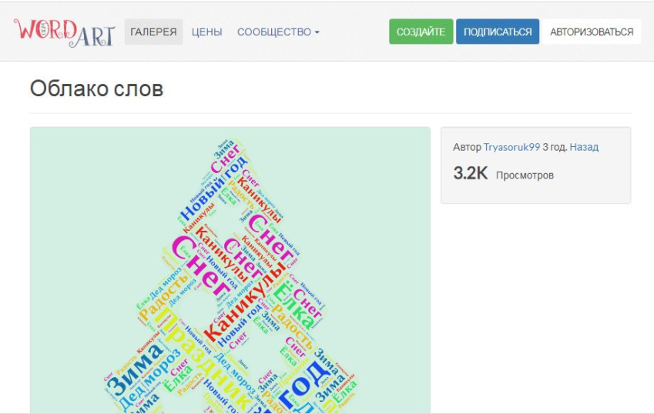
Онлайн-семинар «Повышение уровня читательской грамотности школьников»
Prezi - сервис для создания презентаций https://prezi.com/
Вся презентация создается на одном едином полотне, над которым, образно говоря,
кружится камера и отдаляет и приближает определенные области.
Сервис для создания облака слов https://wordart.com/
Каким образом учитель может использовать облака слов в своей
работе? Существуют различные способы:
как дидактический материал на уроках (в электронном виде или распечатанный на принтере);
для представления информации о себе или о каком-то человеке (в портфолио, при обобщении опыта, на презентациях, на сайте и/или в блоге);
для создания ярких, запоминающихся продуктов (открытки, информационно-рекламные буклеты, бюллетени, презентации);
для акцентирования внимания на важных датах, событиях, ключевых моментах (при обобщении опыта, в аналитических материалах, в презентациях и т.п.);
как визуализацию критериев оценивания чего-либо;
для представления результатов опроса или обсуждения;
и много других вариантов.

Slide 17
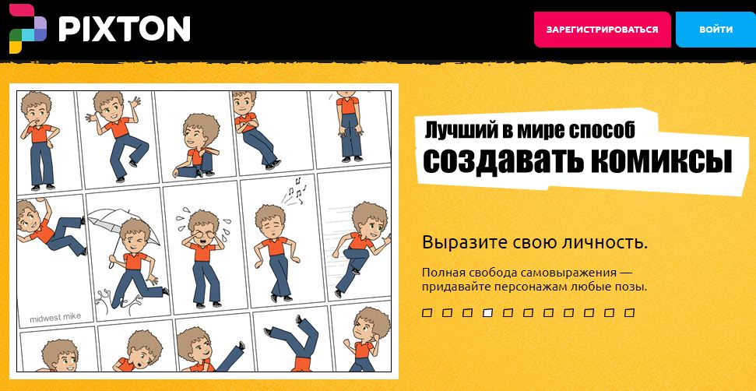
Онлайн-семинар «Повышение уровня читательской грамотности школьников»
Сервис Pixton –проект, позволяющий создавать интерактивные комиксы https://www.pixton.com/ru/
Предоставляет:
•выбор шаблона комикса;
•выбор главных героев;
•выбор фона;
•добавление объектов в сцену и расположение их по слоям;
• редактирование позы и мимики персонажа.

Slide 18
Онлайн-семинар «Повышение уровня читательской грамотности школьников»
Сервисы для создания лент времени:
https://www.timetoast.com/
https://www.preceden.com/
https://www.tiki-toki.com/
«Лента времени» (англ. timeline) — это временная шкала, на которую в хронологической последовательности наносятся события. Чаще всего лента времени представляет собой горизонтальную линию с разметкой по годам (или периодам) с указанием, что происходило в то или иное время. Таким образом можно получить визуальную картинку о том, как в хронологии развивалось какое-то событие. Современные сервисы позволяют «нанизывать» на ленту времени не только текст, но и изображения, видео и звук. Кроме того, фрагмент текста или картинку можно оформить как гиперссылку на сторонний ресурс в Интернете, в котором событие раскрывается более подробно.

Slide 19
Онлайн-семинар «Повышение уровня читательской грамотности школьников»
Сервисы для создания ментальных карт:
http://mindomo.com/
http://cacoo.com/
http://mindmeister.ru/
http://bubbl.us
Ментальные карты (Интеллектуальные карты, Интеллект-карты) – это способ систематизации знаний с помощью схем; это технология изображения информации в особом графическом виде. Ментальные карты воспринимаются лучше, чем списки, графики, таблицы и тексты, в силу того, что лучше соответствуют структуре человеческого мышления.
Как преподаватель может использовать интеллект-карты в своей работе?
При объяснении нового материала, чтобы организовать и наглядно представить материал.
Для проведения мозгового штурма - как при обсуждении нового материала, так и для решения организационных вопросов.
Как учащиеся могут использовать интеллект-карты в обучении?
Для написания черновика письменной работы, чтобы организовать свои идеи.
При изучении сложной темы, чтобы лучше усвоить материал.
В качестве самостоятельного задания, как как альтернатива презентации, постеру или докладу.

Slide 20
Онлайн-семинар «Повышение уровня читательской грамотности школьников»
LearningApps.org
LearningApps.org создан для поддержки обучения и преподавания с помощью небольших общедоступных интерактивных модулей(далее - упражнений). Данные упражнения создаются онлайн и в дальнейшем могут быть использованы в образовательном процессе. Для создания таких упражнений на сайте предлагается несколько шаблонов(упражнения на классификацию, тесты с множественным выбором и т.д.).Данные упражнения не являются законченными учебными единицами и должны быть интегрированы в сценарий обучения.

